Slide 1

토닥토닥
감정 맞춤 음성 챗봇 서비스 -
AI 13기
서예슬 ,한현구

Slide 2
목차
01. 프로젝트 개요
02. 프로젝트 팀 구성 및 역할
03. 프로젝트 수행 절차 및 방법
04. 데이터 분석 및 시각화
05. Modeling
06. 기대효과 및 개선방안

Slide 3
01. 프로젝트 개요

Slide 4
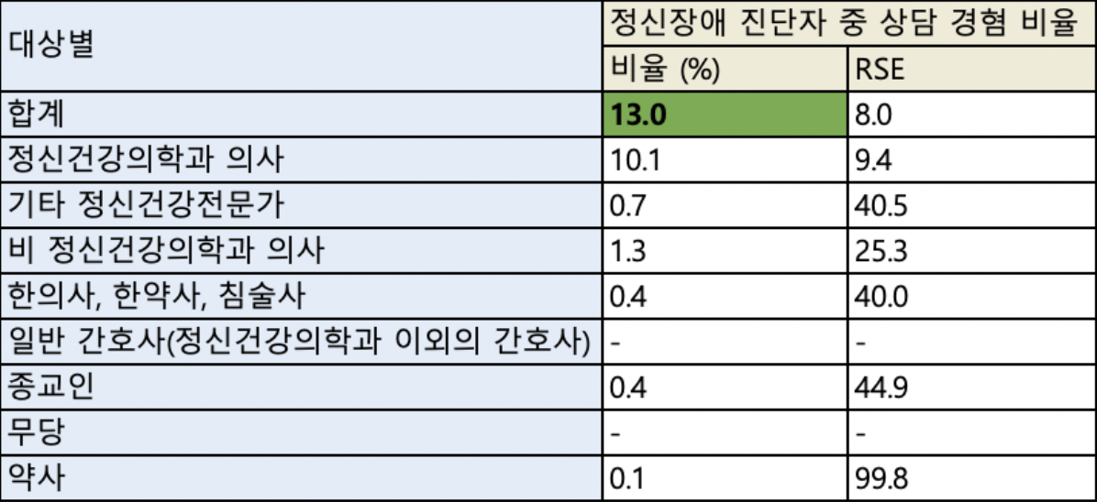
프로젝트 개요
KOSIS - 2021 상담 경험 비율
통계청 자료에 의하면 정신장애 진단자가 전문가와 상담하는 비율은 약 13프로 정도이다. 이처럼 많은 사람들은 자신의 감정을 타인에게 숨기는 경우가 많다. 또한 나의 감정을 스스로도 잘 판단하지 못 할 때도 있다.
우리는 누군가에게 감정쓰레기통이 될 수도 있으며 반대로 내가 누군가를 감정쓰레기통으로 만들 수도 있다.
따라서 이러한 문제점들을 해결하기 위해서 감성대화 텍스트와 음성을 구축하고 딥러닝을 통해 감성대화 엔진을 개발하려고 한다.
타인에게 나의 감정을 표현하지 못할 때 AI가 먼저 실시간 목소리로 감정 변화를 파악해서 감정 맞춤형 답변을 할 수 있는 AI 감성 대화 서비스를 구축하고자 한다.

Slide 5
02. 프로젝트 팀 구성 및 역할

Slide 6
02. 프로젝트 팀 구성 및 역할
팀원 | 담당 업무
서예슬 | ▶ 데이터 분석 및 전처리 ▶ matplotlib, wordcloud 등을 활용한 시각화
한현구 | ▶ 음성을 통한 감정 분류 모델 생성 ▶ Chatbot 모델 생성 ▶ STT, TTS

Slide 7
03. 프로젝트 수행 절차 및 방법

Slide 8
03. 프로젝트 수행 절차 및 방법
구분 | 기간 | 활동
사전 기획 | 09.15 (목) - 09.16 (금) | - 프로젝트 기획 및 주제 선정 - 기획안 작성
데이터 수집 및 개발 역량 보안 | 09.19 (월) - 09.20 (화) | - 데이터 수집 - 음성데이터를 분석과 모델 구축을 위한 학습
음성 데이터 분석 및 모델링 | 09.21 (수) - 09.30 (금) | - 음성 데이터 분석 및 모델 구축
자연어 데이터 분석 및 모델링 | 10.04 (화) - 10.07 (금) | -자연어 데이터 분석 및 모델 구축
최종 보고서 및 발표영상 | 10.11 (화) - 10.12 (수) | -음성모델 및 자연어 모델 병합으로 최종 모델 구축 -최종 보고서 작성
총 개발기간 | 09.15 (목) - 10.13 (목) (총 4주) | -

Slide 9
04. 데이터 분석 및 시각화

Slide 10

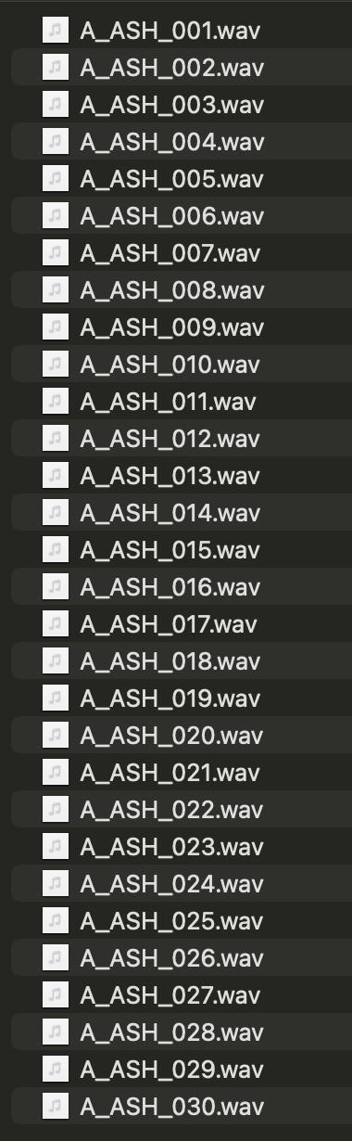
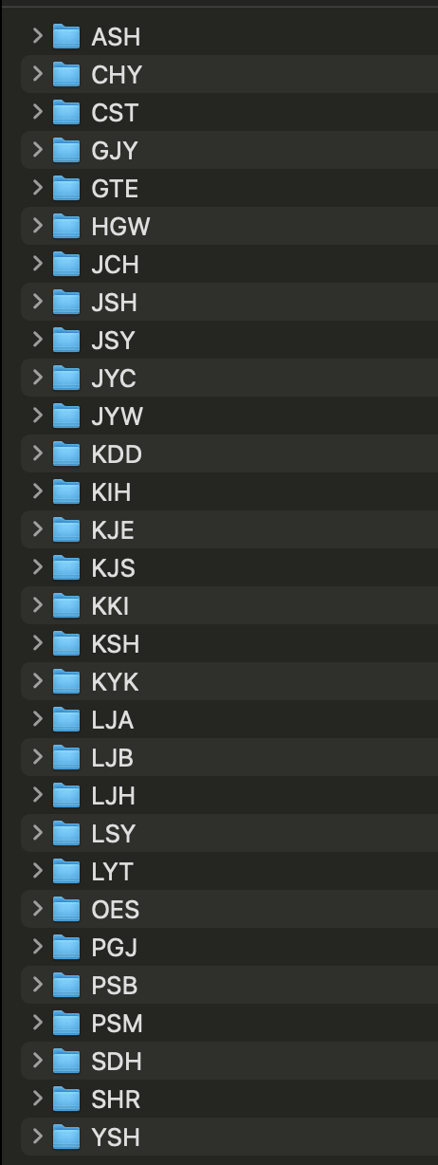
04
04. 데이터 분석 및 시각화
Voice 데이터 소개
감성및 발화 스타일별 음성합성
7가지 대표 감정(기쁨, 슬픔, 분노, 불안, 상처, 당황, 중립)의 분류된 음성 데이터 셋으로 50명의 전문 성우가 녹음한 음성 데이터.
데이터 유형은 오디오, 데이터 형식은 WAV 형식.
각 감정에서 30명의 성우당 30개 데이터는 Train 데이터로, 20명 성우당 51개 데이터는 Test 데이터로 분류.
분노 Train 데이터
분노 Train 데이터, ASH 성우

Slide 11
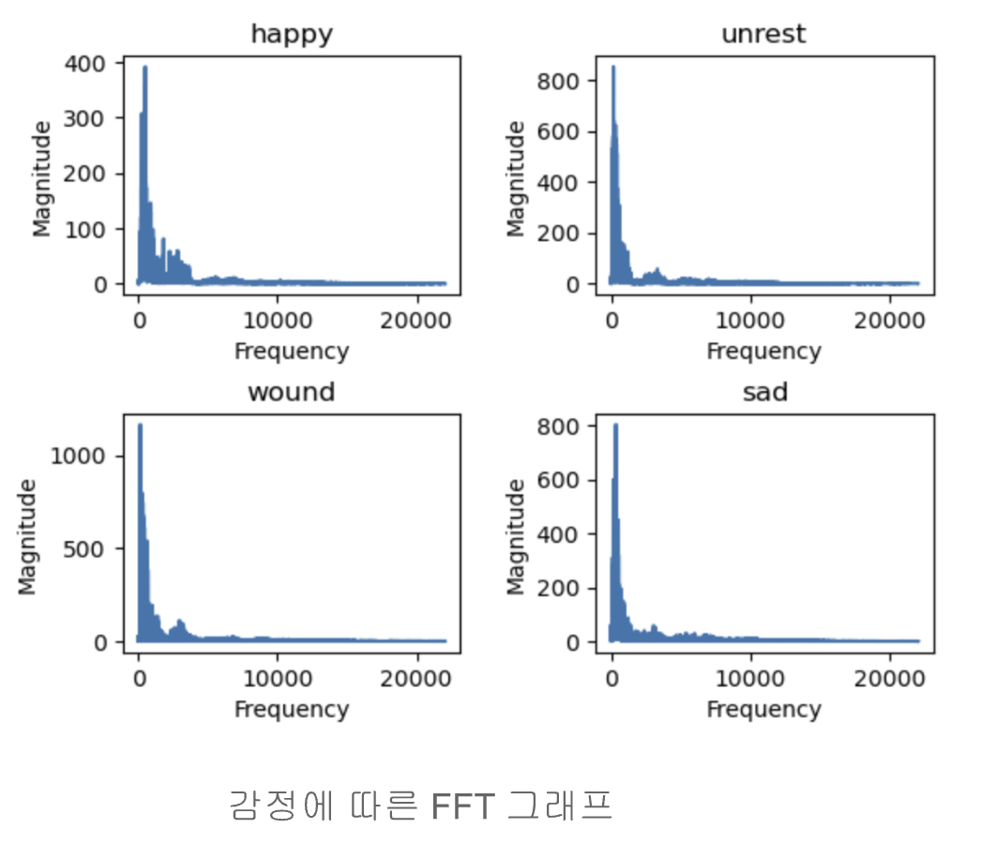
04
04. 데이터 분석 및 시각화
Voice
librosa를 활용하여 WAVE, MFCC, Mel-Spectrogram, FFT 그래프 통해 소리의 3요소인 소리의 세기, 높낮이, 음색을 감정별로 분석
FFT 그래프를 보면 기쁨과 슬픔의 감정들은 그래프가 다른 형태를 띄고 있으나 슬픔, 상처, 불안은 비슷한 형태의 그래프로 보이는것을 확인 할 수 있다.
따라서 데이터는 기쁨, 슬픔, 분노, 당황, 상처, 불안, 중립 총 7가지의 감정으로 나눠져 있지만 슬픔, 상처, 불안은 분석 결과 음성 특징이 비슷하다고 판단하여, 상처,불안 데이터는 삭제하고
기쁨, 슬픔, 분노, 당황, 중립 총 5가지의 감정을 분류하는 모델을 만들기로 결정.

Slide 12
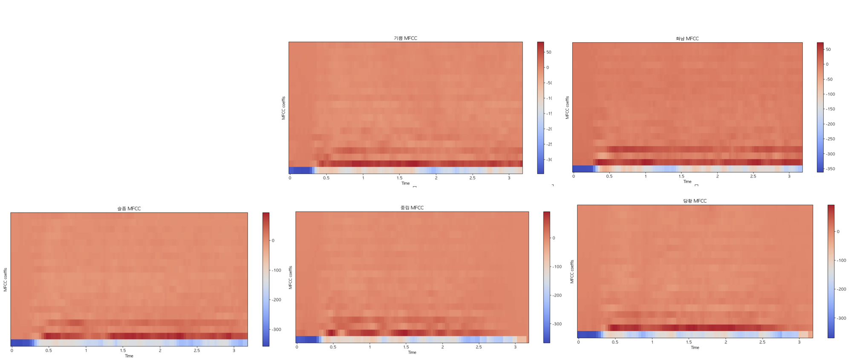
04
04. 데이터 분석 및 시각화
Voice MFCC(Mel-Frequency Cepstral Coefficient) 그래프 및 가설
가설
긍정과 부정 소리의 특징은 뚜렷한 구별이 될 것 이다.

Slide 13
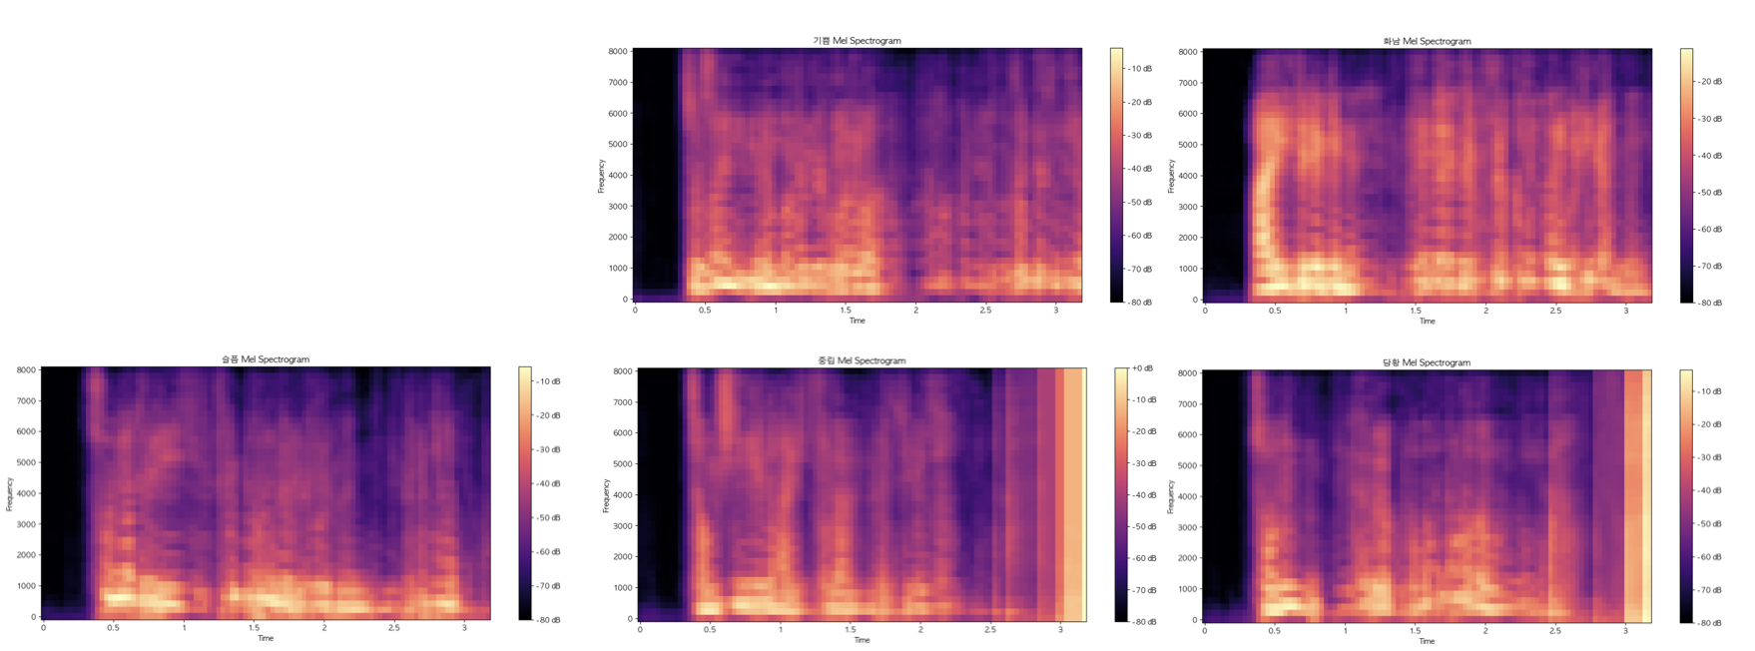
04
04. 데이터 분석 및 시각화
Voice Mel-Spectrogram 세기, 높낮이 분석
Mel Spectrogram은 시간에 따른 주파수, 데시벨을 나타낸 그래프이다.
고음에 가까워질수록 노란색이 보이는데 분노, 기쁨을 보면 노란색 구간이 더 많이 보이면서 비슷한 양상을 확인할 수 있다.
따라서 가설과 다르게 mel spectrogram과 mfcc의 분석을 통해 기쁨과 분노의 구별이 어렵다는 것을 알 수 있다.
슬픔일때 보라색부분이 가장 많이보이므로 낮은소리가 강하게 나타는 것을 볼 수 있다.
기쁨
분노
슬픔
중립
당황

Slide 14
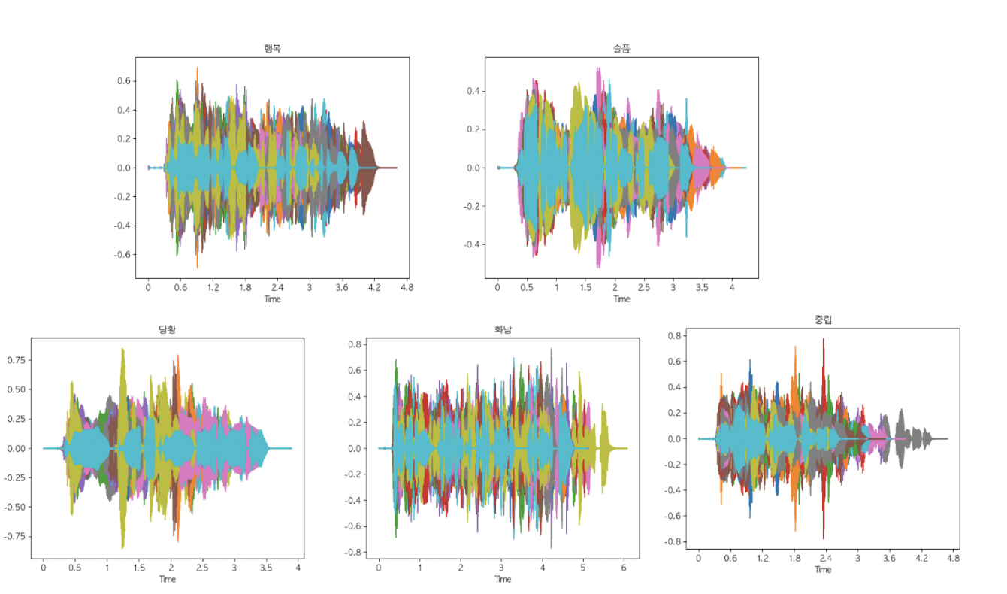
04
04. 데이터 분석 및 시각화
Voice Wave(파형) 음색 분석
기쁨
슬픔
음성의 맵시(음색)는 파동의 생긴 모양을 나타내는 것이다.
이 그래프는 감정별로 파형그래프를 합친 그래프이다.
그래프를 보면 감정에 따라 파동의 모양이 다른 것을 확인 할 수 있다.
진폭이 크다는 것은 그만큼 소란스러운 소리라고 할 수 있다.
분노와 기쁨은 진폭이 높고 파장이 좁은 형태를 보이며 규칙적으로 연속적인 파형을 띄고 있으며,반면 당황 일 때 진폭이 낮고 파장이 넓으나 위상과 진폭이 불연속적인 파형이 보이는 것이 특징이다.
중립
당황
분노

Slide 15
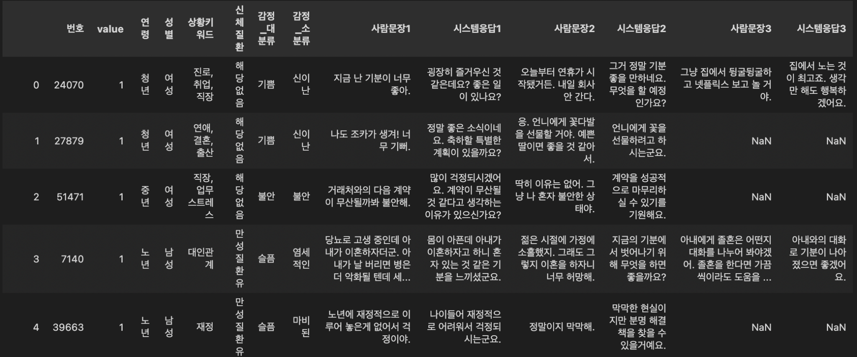
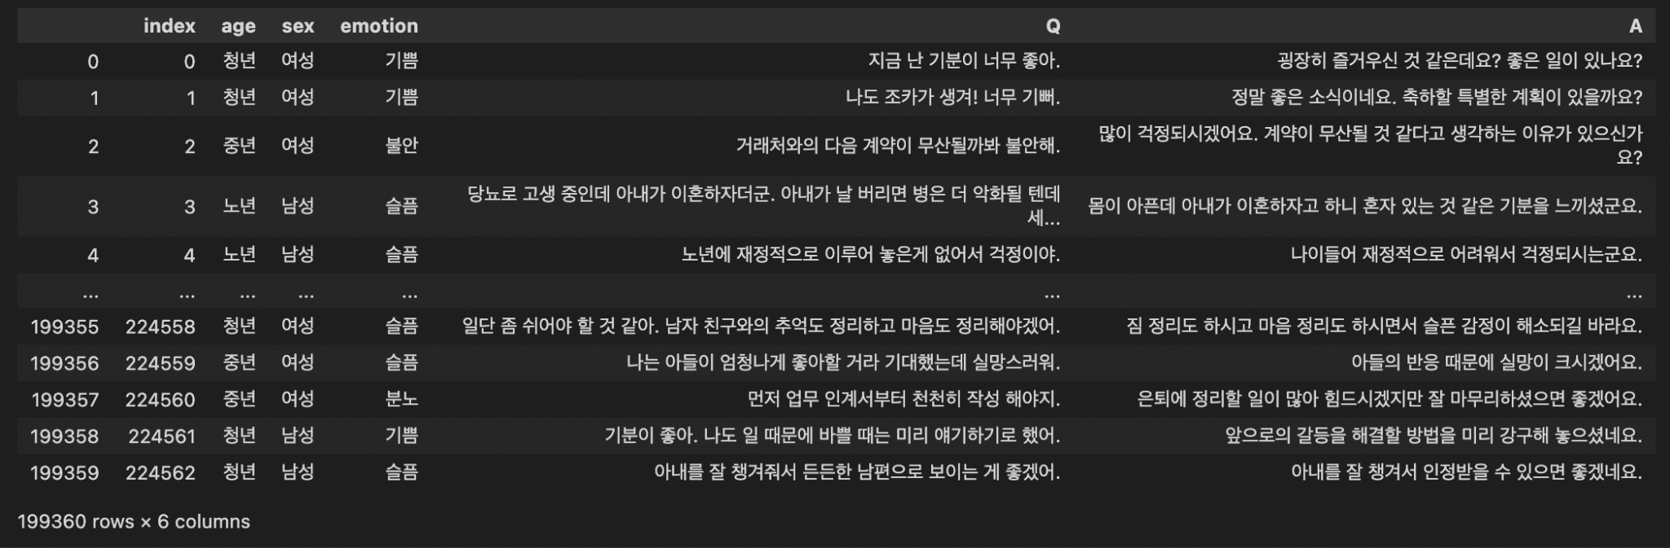
04
04. 데이터 분석 및 시각화
Chatbot 데이터 소개 및 전처리
감성 대화 말뭉치
연령, 성별, 감정에 따른 대화 응답 시나리오 감성 텍스트 데이터.
감정에서 불안, 상처의 데이터는 삭제 진행. (음성분석 결과로 인해)
모델 학습을 위해 “사람-시스템”의 형태로 전처리진행.

Slide 16
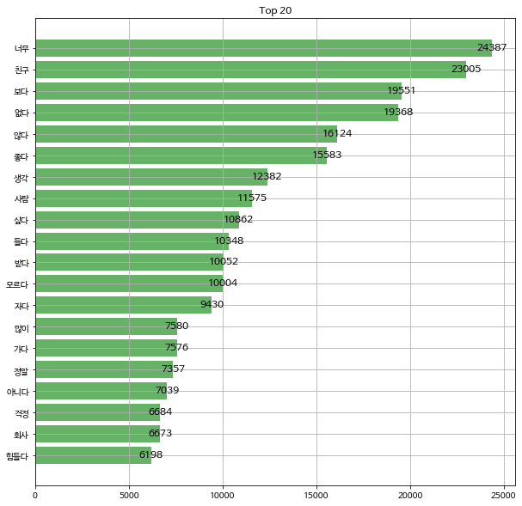
04
04. 데이터 분석 및 시각화
Chatbot 형태소 분석
OKT 형태소 분석기 활용하여 어휘에 따른 빈도수를 파악하여 성별,연령에 따른 감정 분석을 하였다.
“하다”, “에도”,”라고”, “이야”, “하고” 와 같은 불용어들은 제외하고 분석 진행.
전체 대화에서 빈도수 상위 20개 어휘

Slide 17
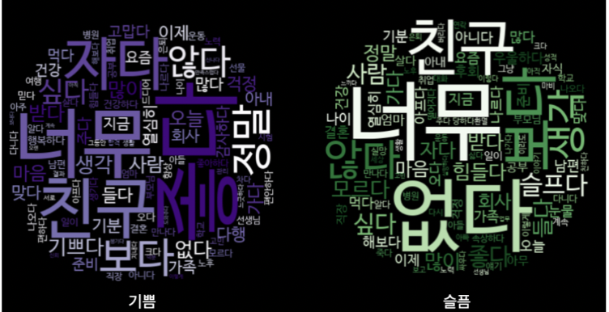

04
04. 데이터 분석 및 시각화
Chatbot wordcloud
기쁨일때는 긍정적인 단어를 슬픔일때는 부정적인 단어들이 많이 보인다.
기쁜 감정일 때는 부정적인 단어는 거의 쓰지 않을 것으로 예상을 하였지만, 아래 wordcloud를 보면 분노에서 “좋다”라는 표현도 높은 빈도를 보이는 것처럼 부정적인 감정들에서도 긍정적인 용어들도 빈번히 사용되는것을 볼 수 있다.

Slide 18
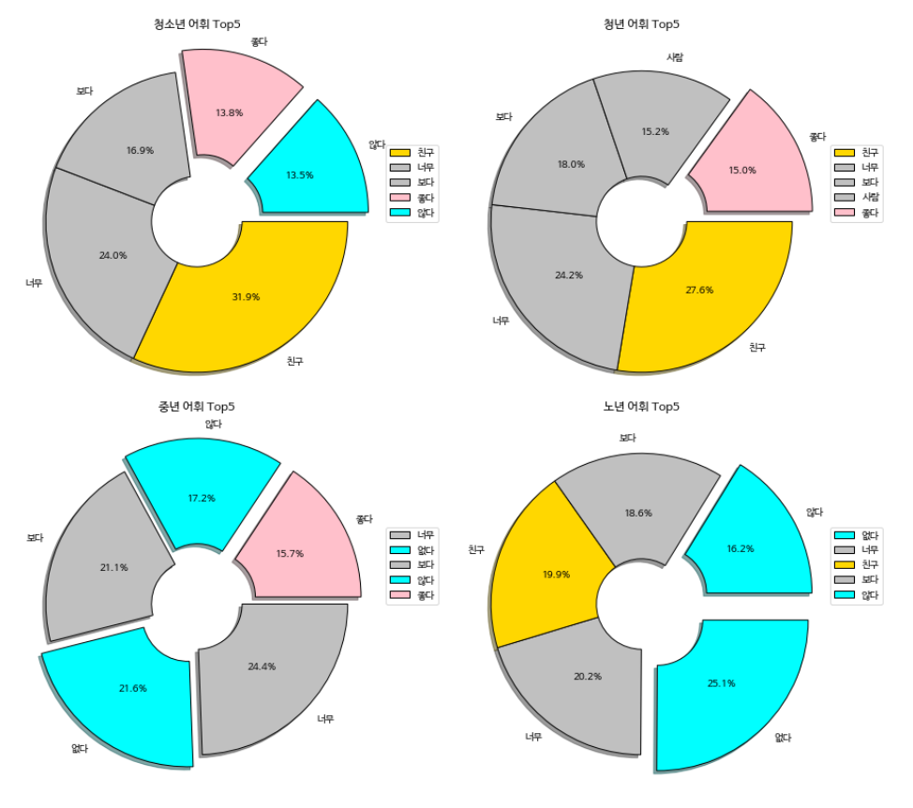
04
04. 데이터 분석 및 시각화
Chatbot 연령별 Top5
청소년
청년
성별에 따라 특정 어휘가 다르진 않음.
청소년과 청년은 긍정적인 단어를 더 많이 사용하는 반면, 중년과 노년은 부정적인 단어를 더 많이 사용하는 양상을 보임.
이는 나이가 들수록 좀 더 부정적인 생각들을 많이 한다고 판단할 수 있다. 따라서 중년과 노년일때 더 위로를 할 수 있는 응답을 할 수있도록 학습시키면 좋을 것으로 보인다.
청소년은 가족과 학업, 청년은 취업과 결혼, 중년은 노후, 노년은 건강에 관심이 많은 것으로 보인다.
“친구” 단어는 모든 연령대에 가장 관심이 높은것으로 나왔으나, 중년에서만 다른 연령층에 비해 “친구”에 대한 관심도가 낮은 것으로 파악된다.
중년
노년

Slide 19
05. Modeling

Slide 20
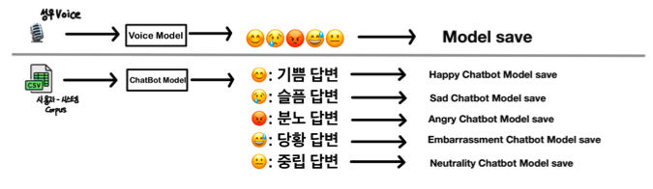
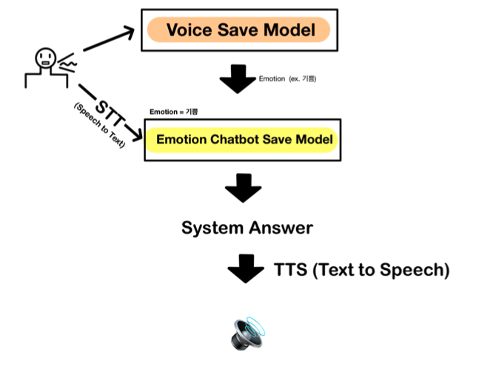
04
05. Modeling
모델 학습 과정 도식화
실제 동작 과정 도식화

Slide 21
04
05. Modeling
Voice Model
음성의 3요소인 소리의 크기(주파수), 소리의 높낮이(데시벨), 소리의 음색(Timbre)에서 소리의 크기(mels)와 소리의 높낮이(mfcc)를 통해 감정을 분류하는 두 개의 모델을 생성.
두 모델을 ensemble하는 모델을 생성.
ResNet
사전학습 모델의 input shape은 (, , 3)의 형태. 하지만 음성 데이터의 input shape은 (, , 1)의 형태이므로 기존 사전학습 모델 사용 불가능.
ResNet 모델의 구조를 참조하여 layer를 쌓은 모델 개발.

Slide 22
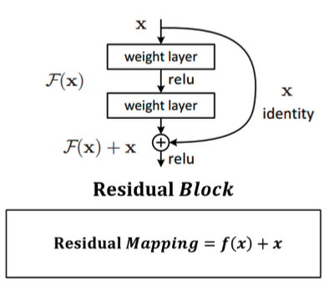
04
05. Modeling
Voice Model
ResNet
weight layer들을 통과한 𝐹(𝑥) 와 weight layer들을 통과하지 않은 𝑥의 합을 Residual Mapping이라 하고, 그림의 구조를 Residual Block이라 하며, Residual Block이 쌓이면 Residual Network(ResNet)이라고 한다.
Residual Mapping을 통해 과적합, 기울기 소실 문제를 해결.

Slide 23
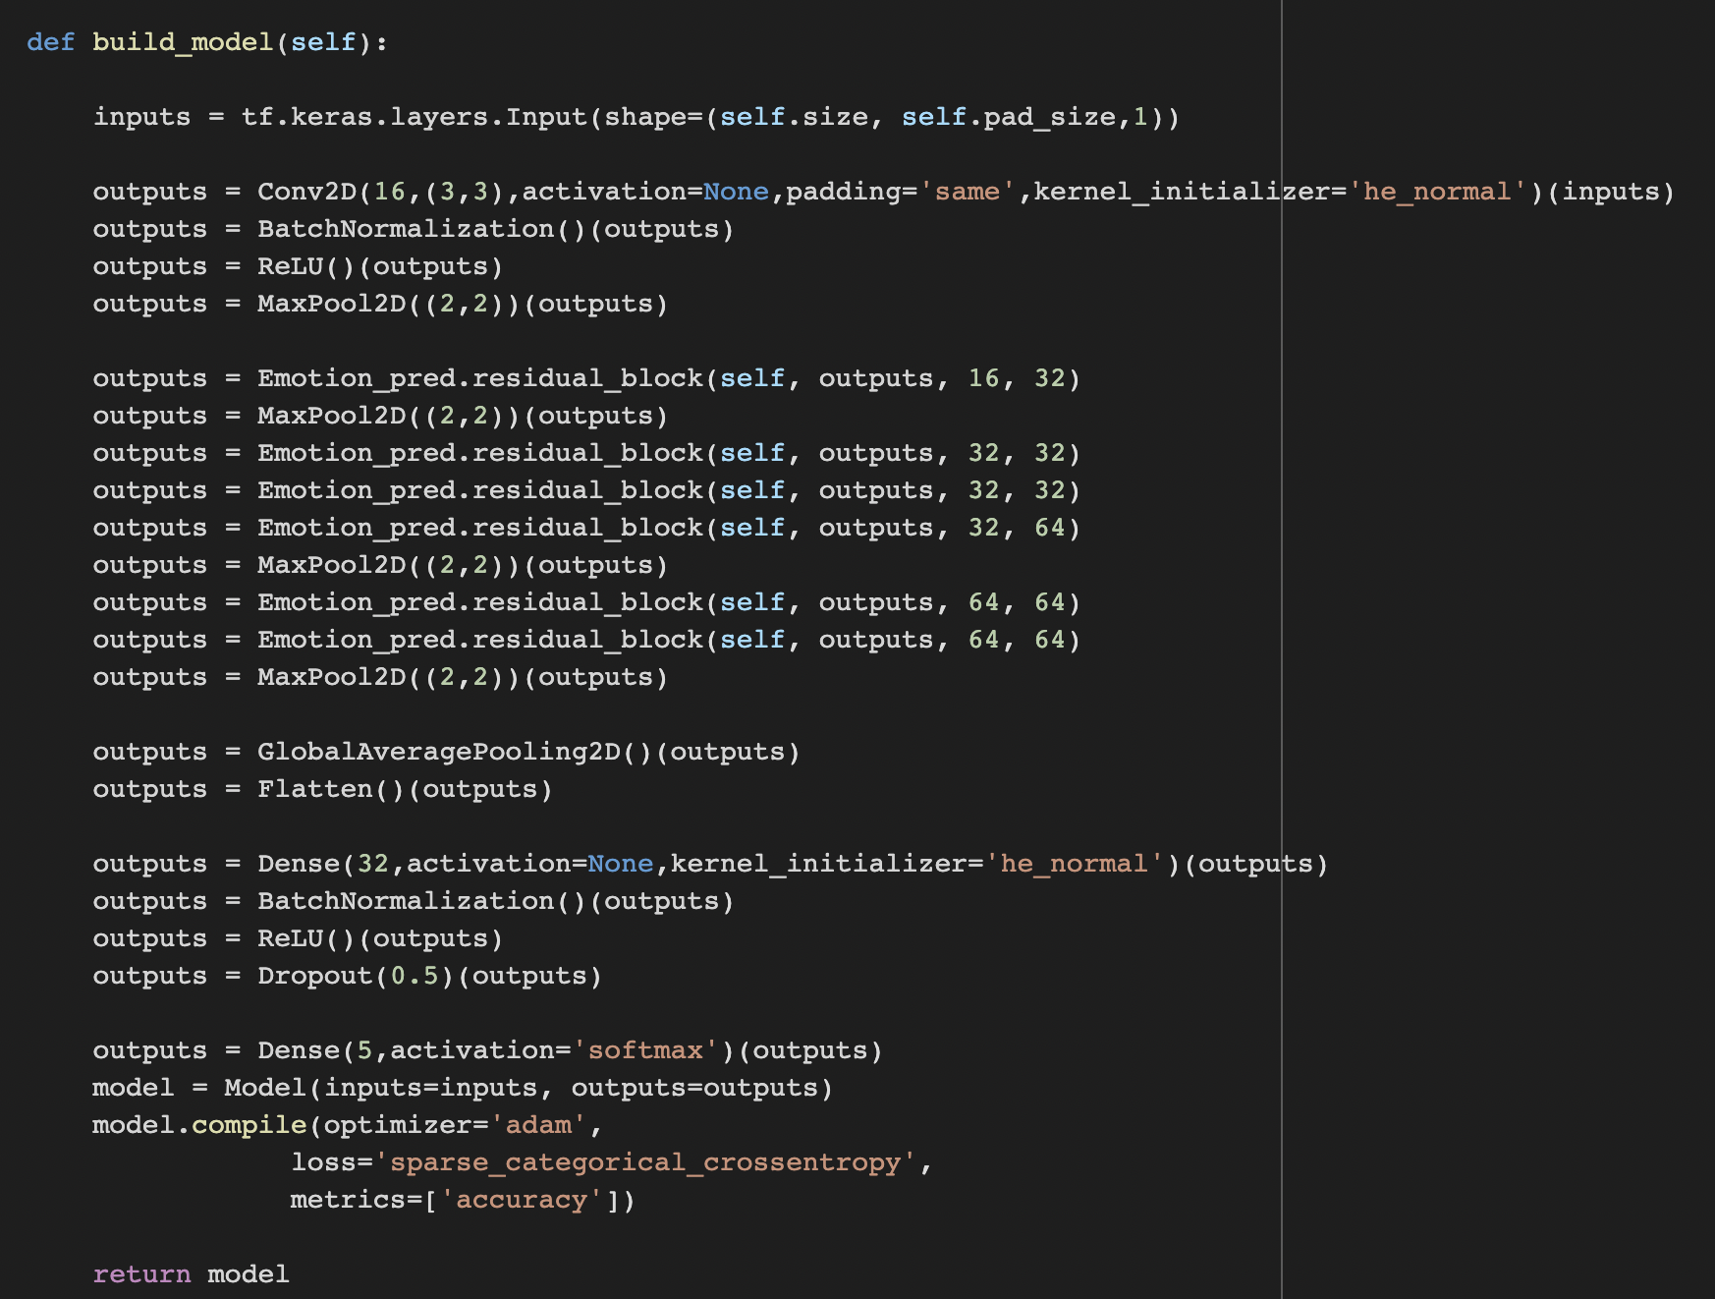
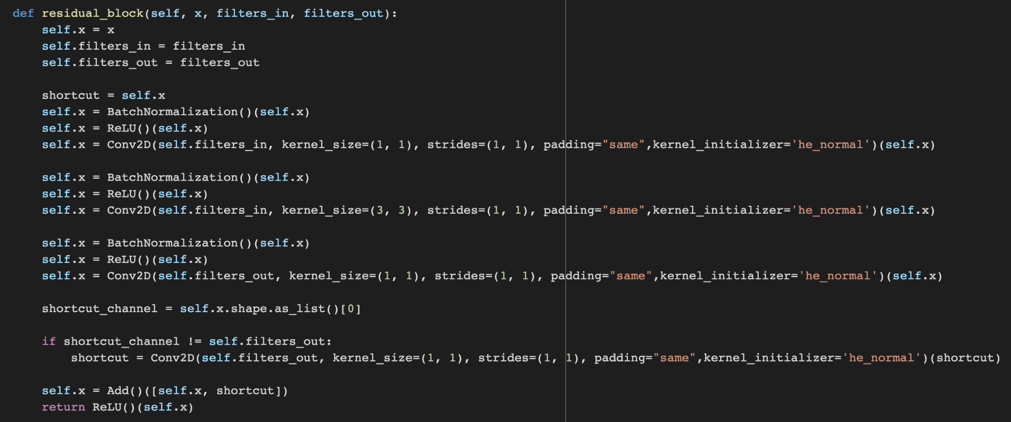
04
05. Modeling
Voice Model
ResNet
ResNet model
Residual Block

Slide 24
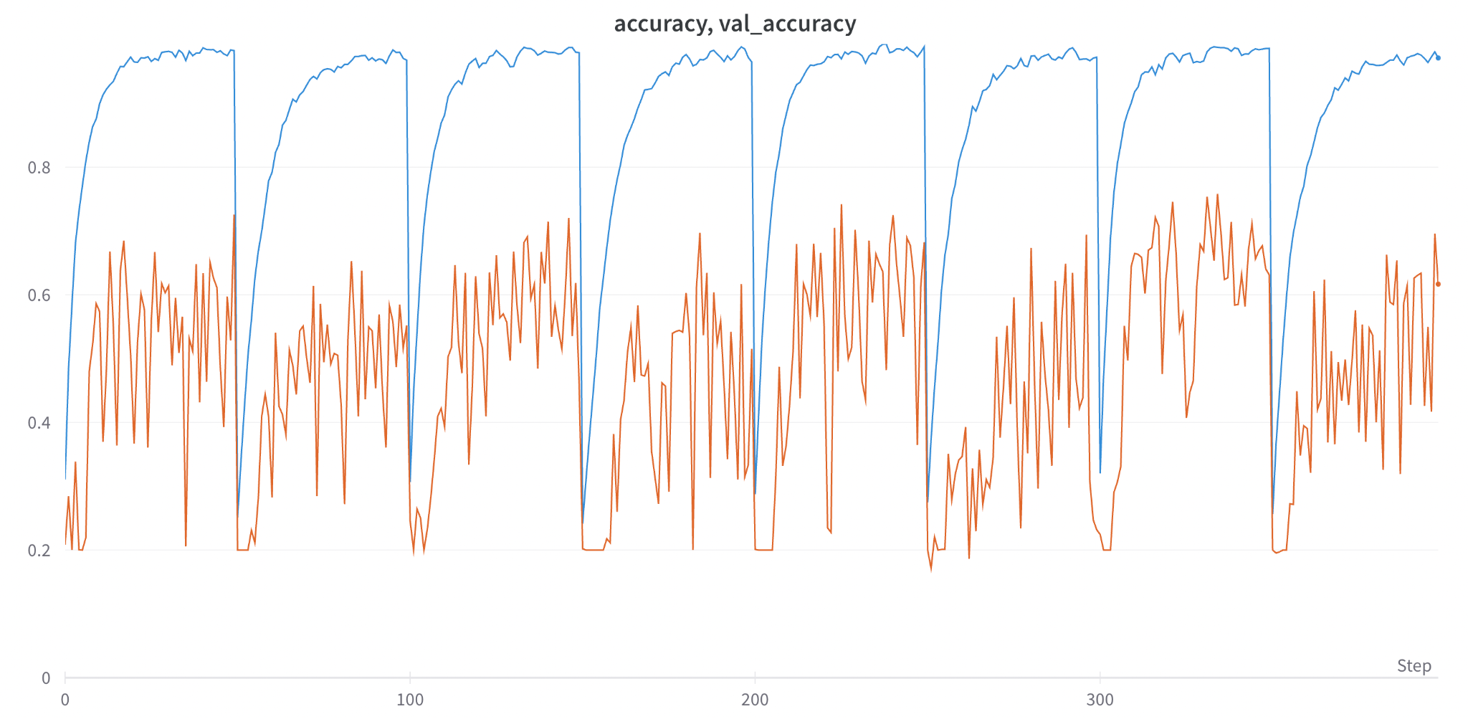
04
05. Modeling
Voice Model
ResNet
StratifiedKFold(K=5)를 통해 학습을 진행.
학습 진행 기록은 wandb.ai에 저장.
소리의 크기(mels)와 소리의 높낮이(mfcc)를 통해 분류하는 두개의 모델을 KFold 학습 결과는 옆의 그래프와 같다.
(K=5일 때 RAM Over로 K=4까지만 진행)
Mels Model
MFCC Model

Slide 25
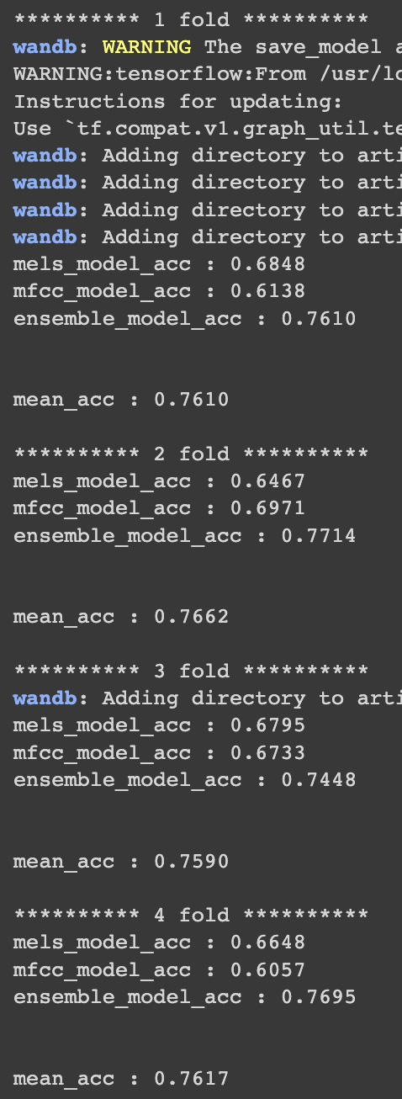
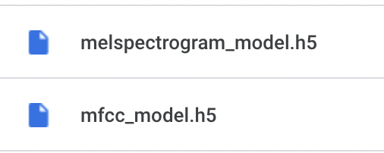
04
05. Modeling
Voice Model
결과
소리의 높낮이인 데시벨을 통한 분류(mels) Top Accuracy: 0.6848
소리의 크기인 주파수를 통한 분류(mfcc) Top Accuracy: 0.6971
두 개의 모델을 ensemble을 적용.
두 개의 모델은 h5 형태로 파일 저장.

Slide 26
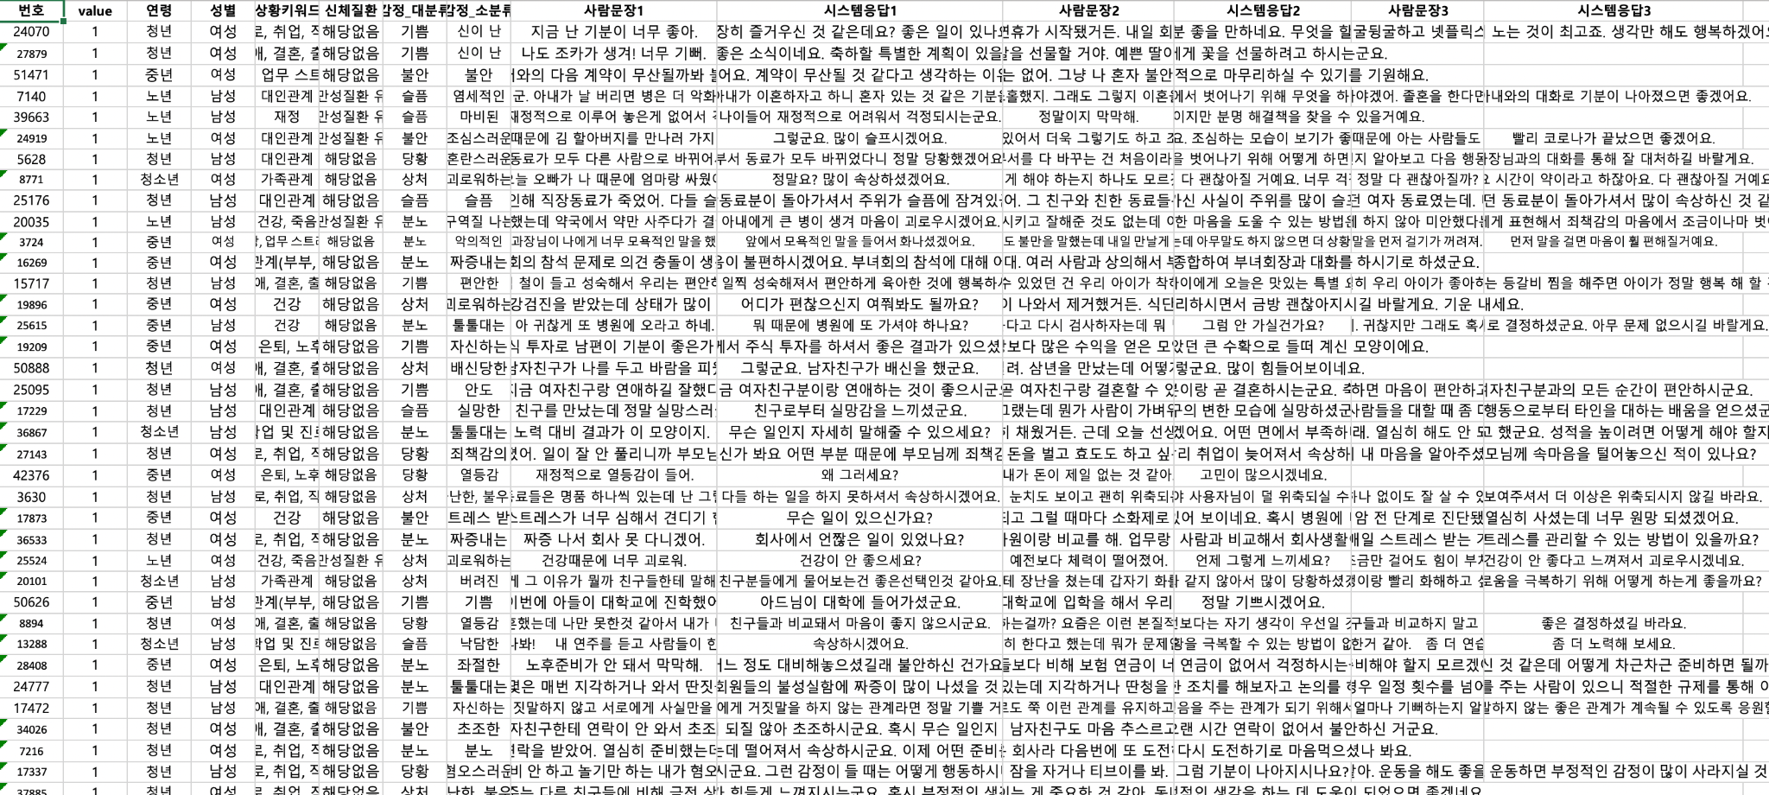
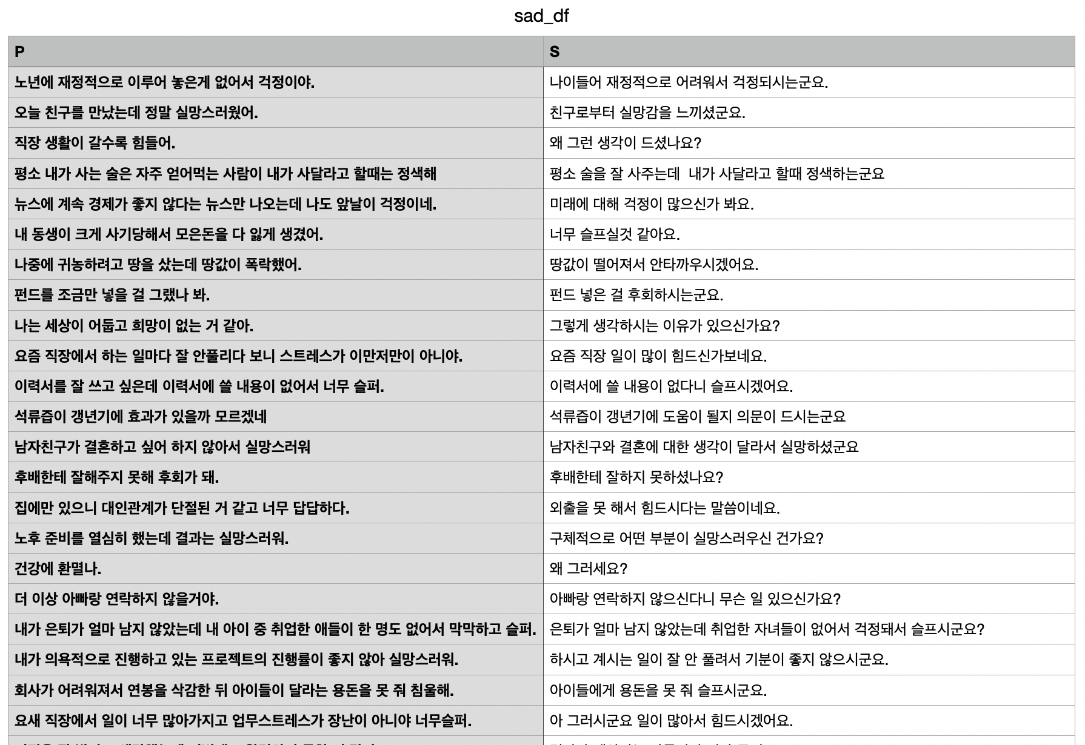
04
05. Modeling
Chatbot Model
사용자 입력에 따른 시스템 답변을 생성하는 모델을 만들기 위해 원본 데이터에서 감정에 따른 “사용자-시스템"의 형태로 전처리 진행.
전처리 후 슬픔 “사용자-시스템” 데이터
원본 데이터

Slide 27

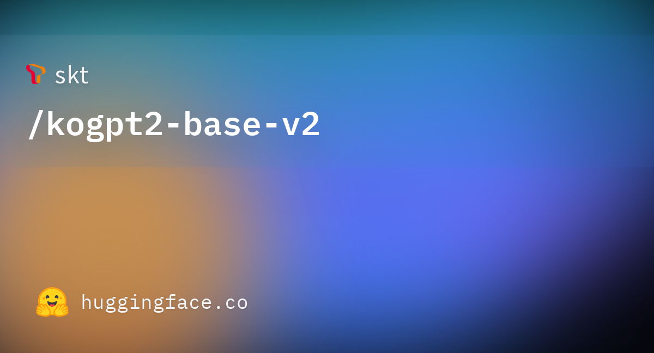
04
05. Modeling
Chatbot Model
Transformer
KoGPT-2
vs

Slide 28
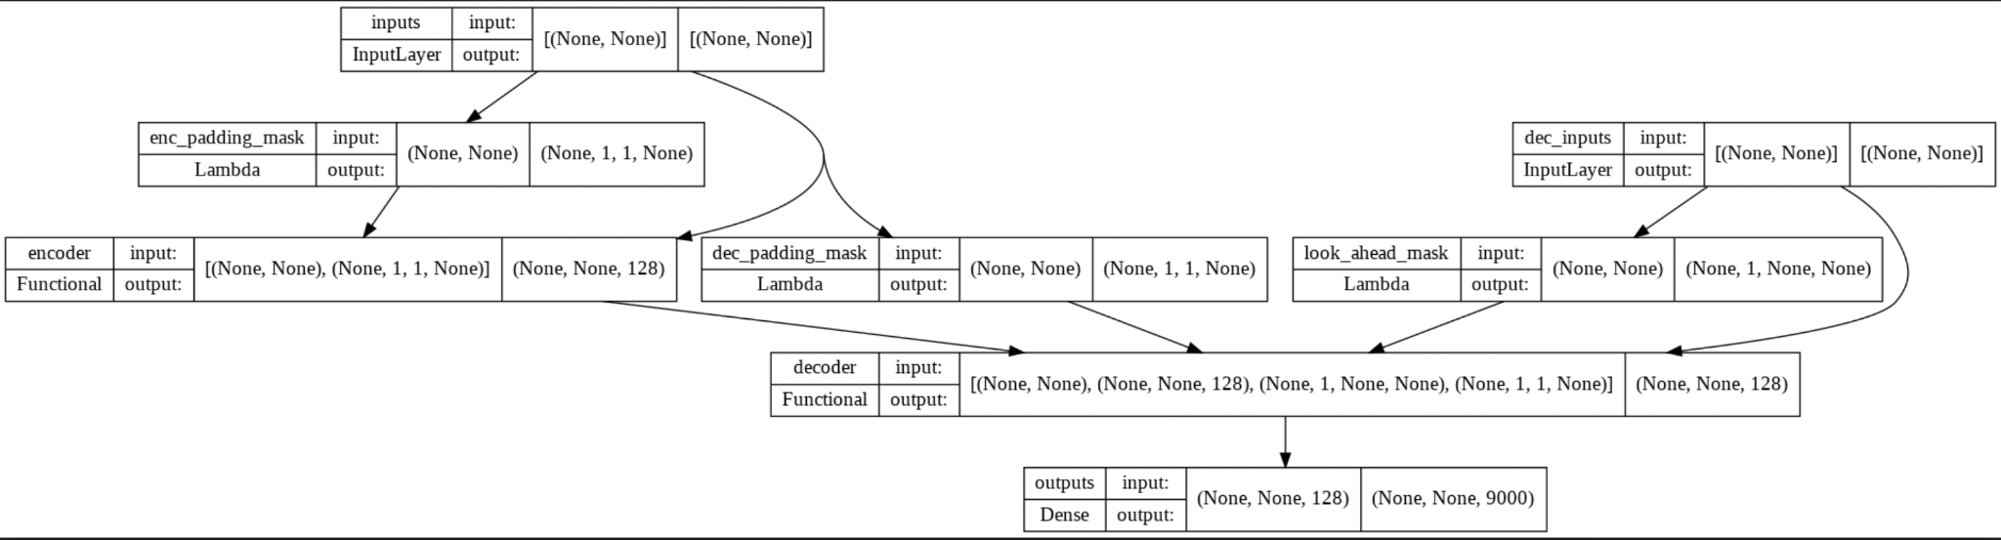
04
05. Modeling
Chatbot Model
Transformer
논문의 형태로 모델을 개발
적절하지 않는 답변을 생성하는 것을 확인.

Slide 29
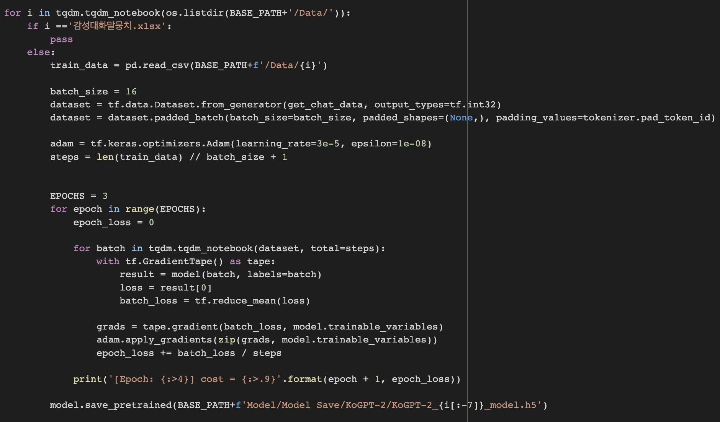
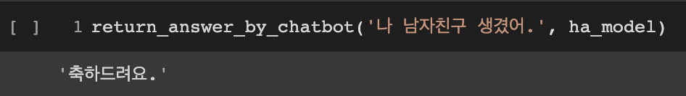
04
05. Modeling
Chatbot Model
KoGPT-2
데이터를 살펴본 결과 다양한 어휘를 구사한 대사가 아니라는 것을 파악.
감정별로 데이터를 나눴을 때 데이터의 양이 많지 않다는 것을 파악.
따라서 사전학습된 모델과 토크나이저를 통해 Fine tuning.
사전학습된 모델을 불러와 감정별로 나눈 데이터를 가지고 Fine tuning을 진행한다면 더욱 감정에 맞는 답변을 생성할 것으로 기대.
각 감정 데이터를 3번 Fine tuning하여 5개의 모델 생성.
그 결과 Transformer에서 입력했던 같은 문장에 대한 답변 비교하면 KoGPT-2모델이 더욱 적절한 답변을 생성하는 것을 확인.

Slide 30
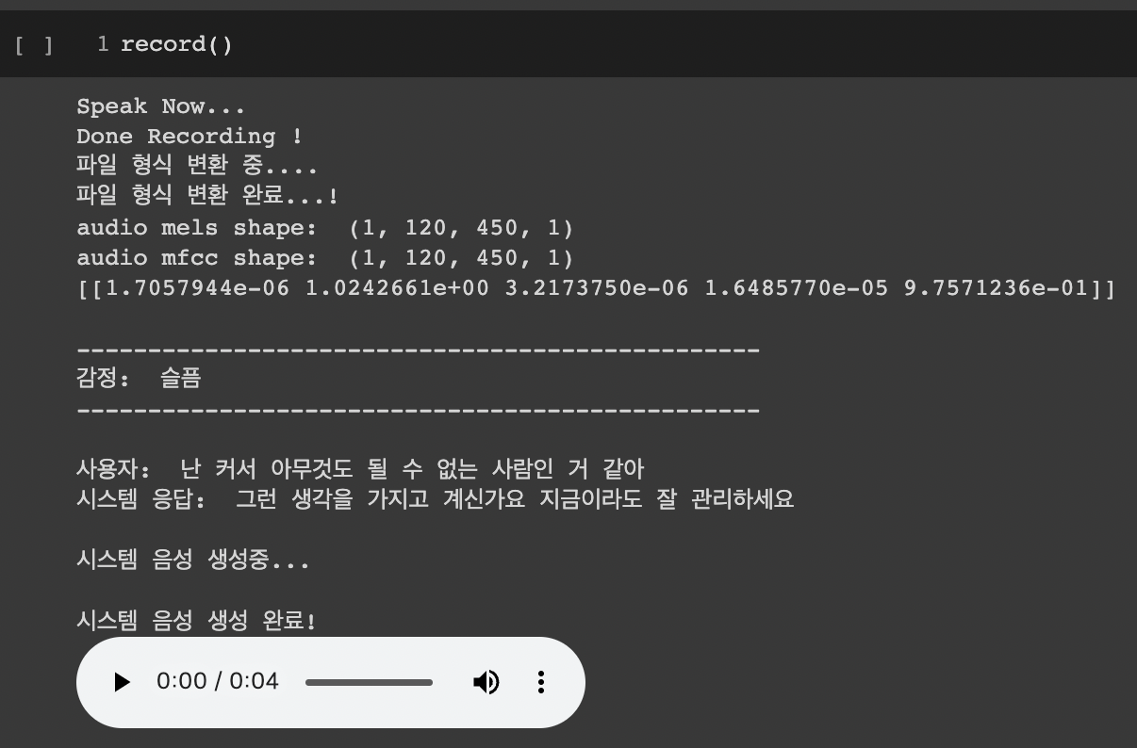
04
05. Modeling
최종 결과
“Speak Now..” 메시지가 뜨면 5초동안 녹음을 진행.
5초우 녹음이 완료되면 “Done Recording!” 메시지 뜨고 임시 디렉토리에 m4a 녹음 파일 저장.
wav파일로 변환 후 학습된 모델이 감정을 분류.
사용자가 녹음한 음성을 텍스트로 변환 후 감정에 해당되는 Chatbot 모델에 입력. 모델은 답변을 생성.
모델이 생성한 답변을 다시 음성으로 변환 후 재생.

Slide 31
06. 기대효과 및 개선방안

Slide 32
05
06. 기대효과 및 개선방안
기대효과
1. 감성 챗봇 또는 음성비서 서비스 출시
2. 기업에서 고객의 감정과 연령에 맞춘 ARS상담
상담전 고객의 음성을 통해 심리를 파악한 후 감정에 맞춰 고객을 응대하고 간편한 상담은 상담원 연결없이 응대할 수 있도록 활용가능
3. 고객 맞춤형 상품추천
연령이나 감정별로 선호하는 용어가 다르므로, 이해가 쉽고 공감되는 멘트를 통해 상품을 추천하고자 함.
4. 화면 터치대신 음성을 통한 키오스크 활용
노년층은 키오스크 사용하는데 불편을 느끼고 있다. 복잡한 키오스크 메뉴얼이 아닌 음성을 통해 보다 쉽게 고객들이 키오스크를 사용 할 수 있도록 활용 가능
5. 세대별 감성대화 서비스를 통해 우울증 예방과 자살 방지, 심리적 안정과 행복 증진 기여
타인의 감정을 무관심 하거나 나의 감정을 타인에게 말하기 어렵다. 사람들의 감정을 AI가 파악하고 AI 친구를 만들수 있고자 함.

Slide 33
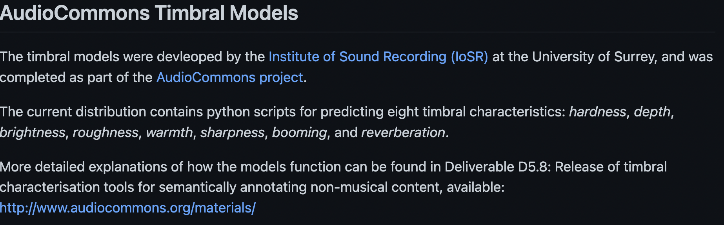
https://repository.kisti.re.kr/bitstream/10580/15591/1/%28%EA%B8%B0%EC%88%A0%29%EB%94%A5%EB%9F%AC%EB%8B%9D%20%EB%AA%A8%EB%8D%B8%20%EA%B2%BD%EB%9F%89%ED%99%94%20%EA%B8%B0%EC%88%A0%20%EB%B6%84%EC%84%9D.pdf
05
06. 기대효과 및 개선방안
개선방안
기쁨과 분노의 감정을 제대로 분류하지 못하는 부분에서 음색에 대한 분류 모델도 ensemble 한다면 더욱 정확한 감정 분류를 진행할 수 있을 것이라고 기대.
Timbral Models
모델의 경량화를 통해 입력부터 출력까지의 시간을 단축 시킬 방법 모색 필요.
음성과 말뭉치 모두 다양한 형태의 데이터로 수집된다면 모델의 일반화 기대.
추후 음성을 통해 연령을 구별 후 감정과 연령을 고려한 맞춤 서비스를 제공할 수 있는 모델 개발할 예정.

Slide 34
감사합니다

